Slide 1
Foowipe

Slide 2
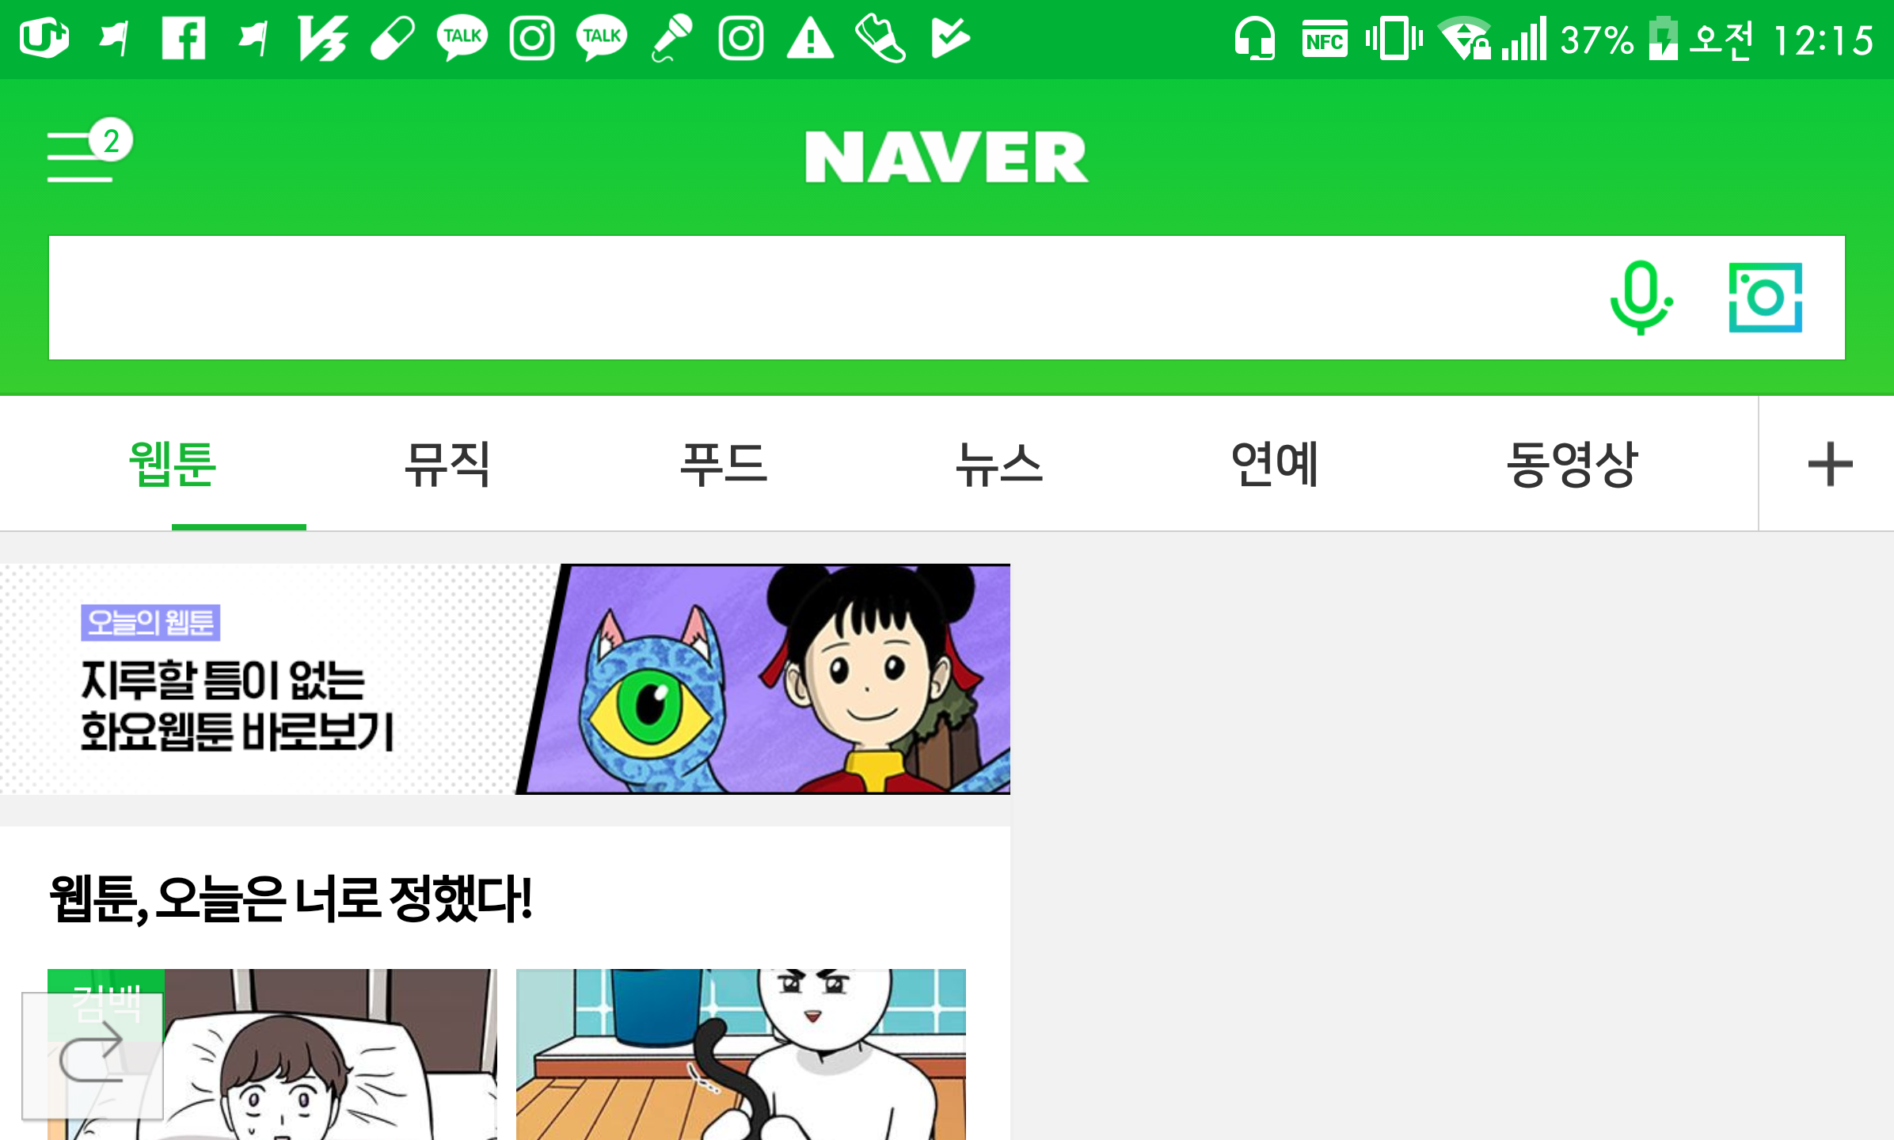
Foowipe
서울 1반 7팀 특화 프로젝트 - 빅데이터

Slide 3
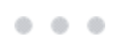
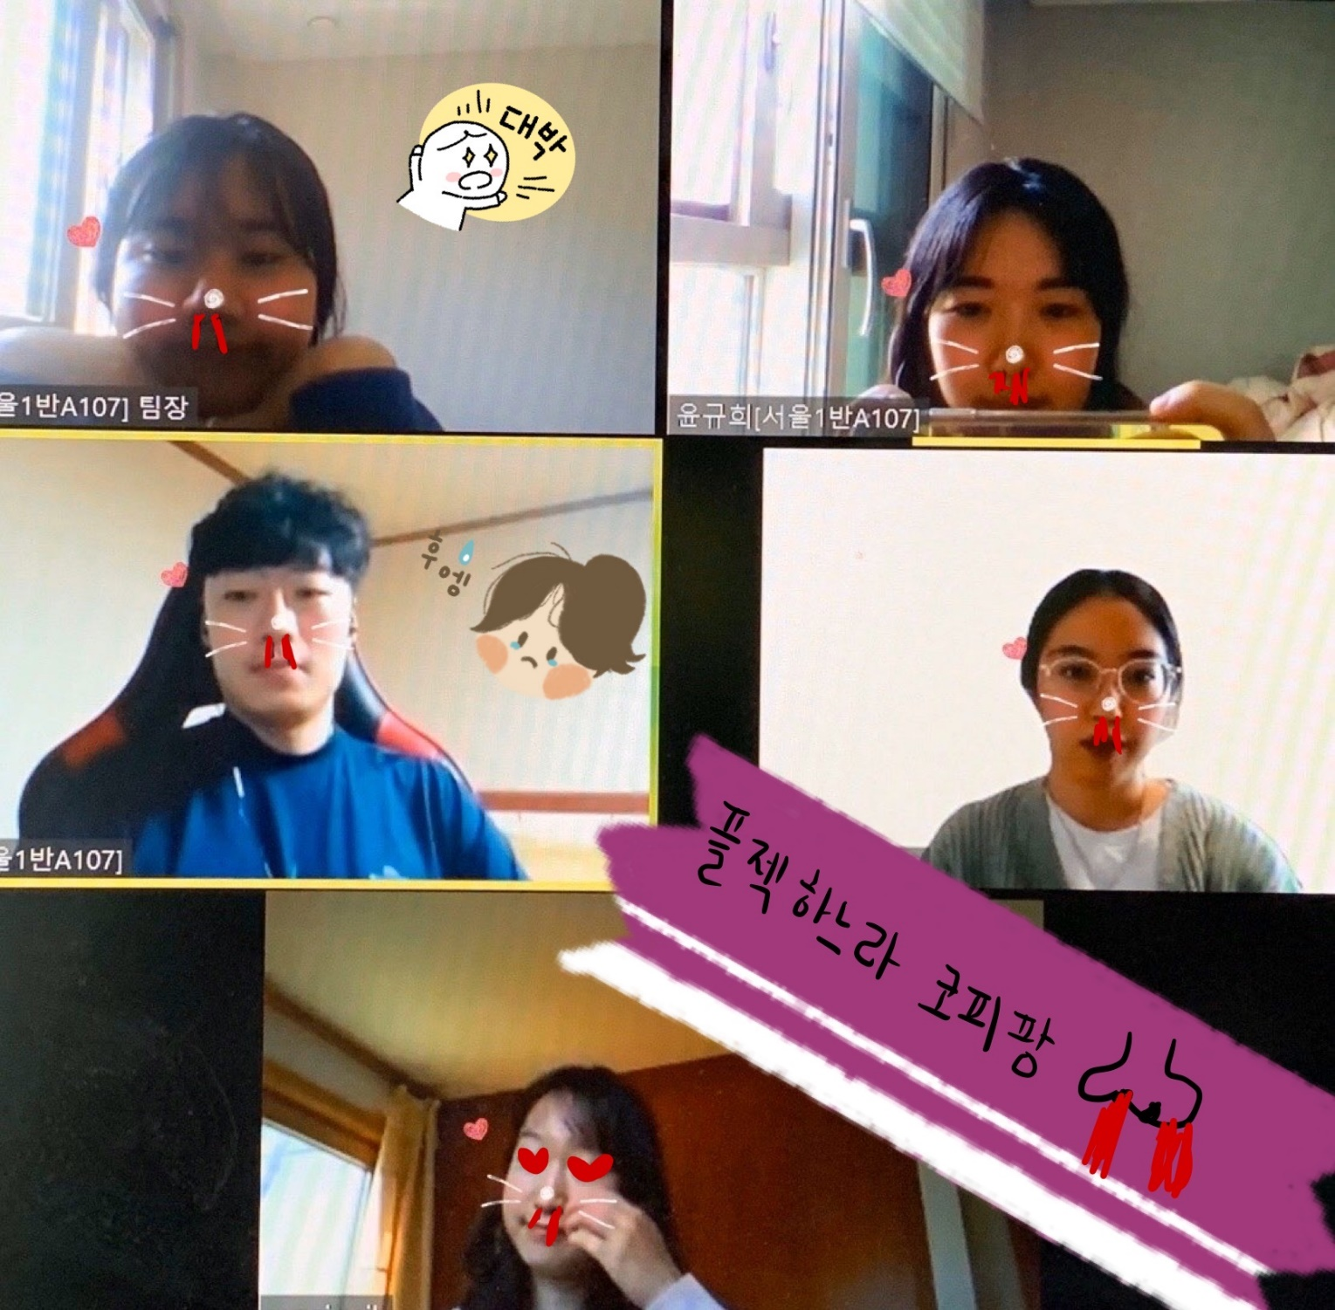
N
Foowipe
X
통합
이미지
기능
빅데이터
기대효과
연관
푸와이프, SSAFY, 서울 1반 7팀, 빅데이터, 백민주, 신채민, 윤규희, 이수민, 정택진
인물정보
Foowipe
명예소방관
FE
백민주, 윤규희, 정택진
BE
신채민, 이수민
경력
SSAFY 2기 ~
수상
특화 PJT 3주차 베스트팀
특화 PJT 5주차 베스트멤버 - 정택진
그 외 라이브퀴즈 이벤트…
ZOOM
1일 2회 진행 (9시 30분, 13시 30분)
결성일
2020년 2월 18일
사이트
http://i02a107.p.ssafy.io/

Slide 4
연관
PPT, PPT 연구소, ㅔㅔㅅ 페이스북, ㅔㅔㅅ 남자설, 피피티 나눔 도대체 언제, 피피팅게일
N
Foowipe
X
인물정보
이미지
기능
빅데이터
기대효과
통합
Foowipe
명예소방관
FE
백민주, 윤규희, 정택진
BE
신채민, 이수민
경력
SSAFY 2기 ~
수상
특화 PJT 3주차 베스트팀
특화 PJT 5주차 베스트멤버 - 정택진
그 외 라이브퀴즈 이벤트…
ZOOM
1일 2회 진행 (9시 30분, 13시 30분)
결성일
2020년 2월 18일
사이트
http://i02a107.p.ssafy.io/

Slide 5






N
Foowipe
X
통합
이미지
기능
빅데이터
기대효과
django와 MySQL 연동
BeautifulSoup 이미지 크롤링
django REST framework
token 구현
React Native
모바일 어플리케이션 개발
네이버 지도 API
위치 기반 서비스

Slide 6
N
django와 MySQL 연동
BeautifulSoup 이미지 크롤링
Foowipe
X
통합
이미지
기능
빅데이터
기대효과
django REST framework
token 구현
React Native
모바일 어플리케이션 개발
네이버 지도 API
위치 기반 서비스

Slide 7

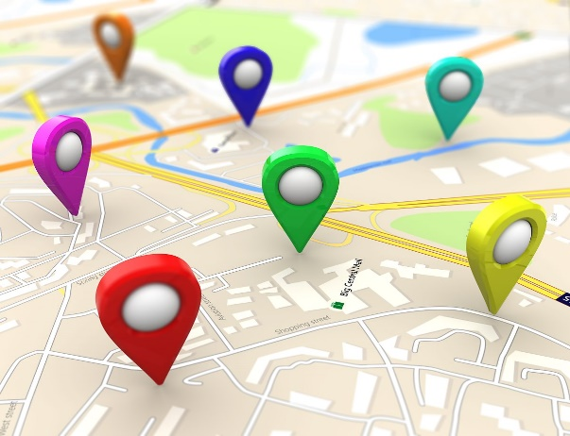

N
Foowipe
X
통합
이미지
기능
빅데이터
기대효과
#1. Food + Swipe = Foowipe
친구를 만날 때 수많은 음식점, 카페, 술집 중 어디를 가야하나 고민이신 분들~
스마트폰으로 쉽게 고를 수 있는 스와이프 기능 정말 유용합니다!
#2. 위치 기반 추천
역삼동에서 가장 인기 있는 음식점이 어디인가요?
리뷰 수, 평점, 찜한 사람 수에 따른 신뢰도 있는 추천 서비스를 제공합니다.
#3. 다음에 또 갈래요, 찜!
한 번 가보고 싶거나 또 가고 싶은 음식점은 찜 기능으로 저장해요.
이제 더 이상 캡처해서 카톡으로 보낼 필요 없어요~~~

Slide 8
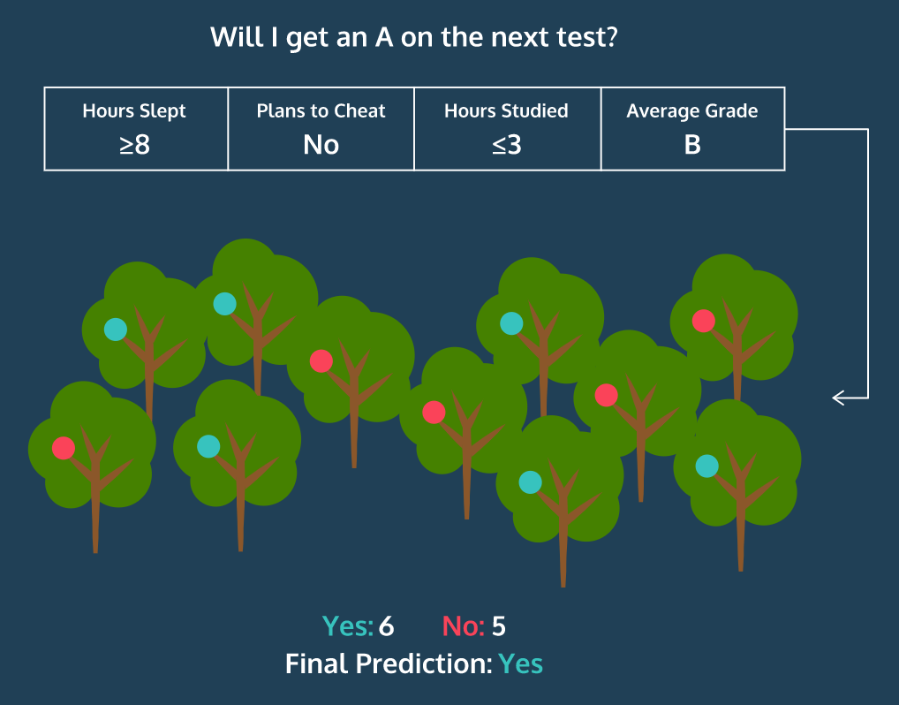
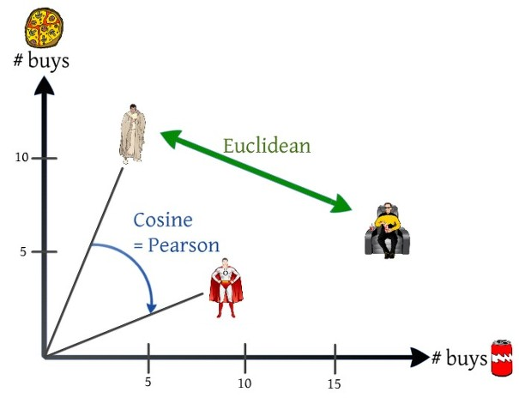
N
Foowipe
X
통합
이미지
기능
빅데이터
기대효과
#1. 랜덤 포레스트(Random Forest)
훈련을 통해 구성해 놓은 다수의 나무들로부터 결과 취합
앙상블 머신러닝 모델의 한 종류
모든 의사결정 트리는 학습 데이터 세트에서 임의로 하위
데이터 세트를 생성하는 배깅(bagging) 과정을 거침
푸와이프는 모든 상점들을 음식점, 카페, 술집 세 가지로
분류할 때에 랜덤 포레스트 사용
#2. 협업 필터링(Collaborative Filtering) 알고리즘
많은 사용자들로부터 얻은 기호 정보에 따라 관심사들을
자동적으로 예측 고객들의 행동을 예측하기 위해 고객들의 행동을 수치화
기존에 주어진 데이터 내 리뷰 수, 종합 별점, 평가자 수와
푸와이프 내 찜한 사람 수, 찜을 해제한 사람, 스와이프 기능으로
해당 상점을 선택한 사람 등을 수치화하여 추천

Slide 9
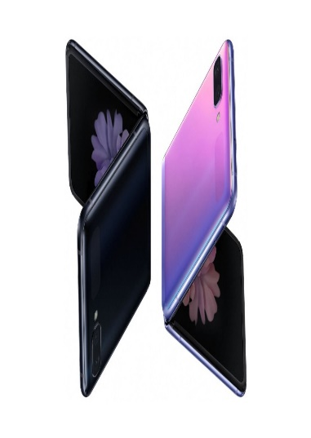
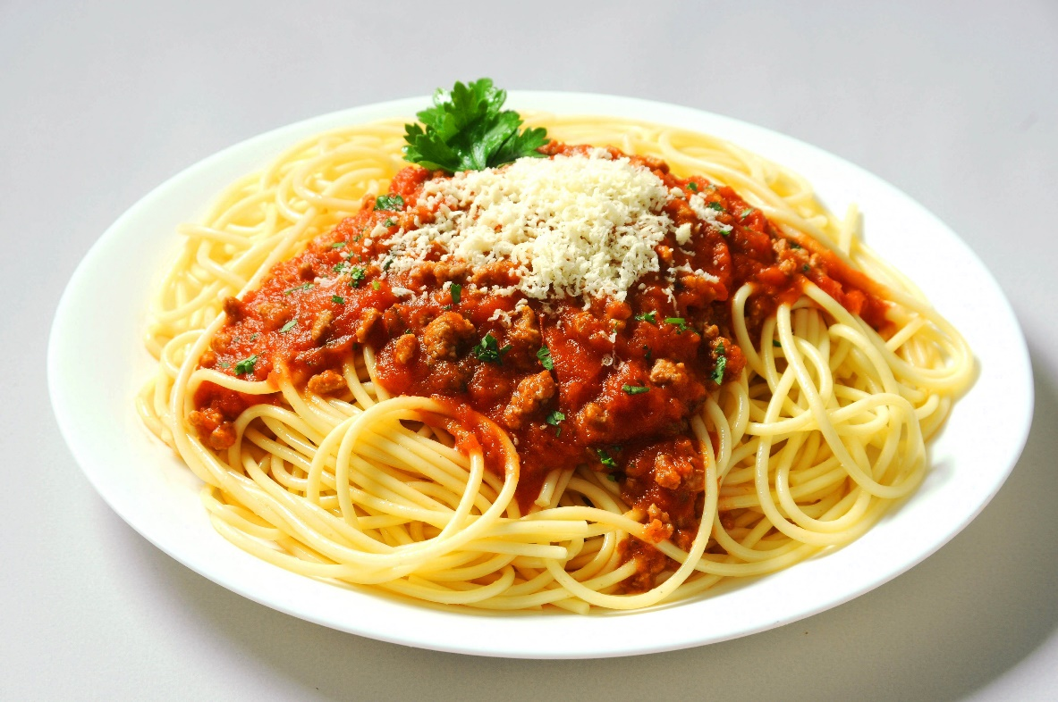
N
Foowipe
X
통합
이미지
기능
빅데이터
기대효과
게임형 서비스 제공
결정에 대한 부담감과 스트레스 해소 가능
스와이프 기능으로 재미있는 선택과 만족도 높은 결과
언제, 어디서나 맞춤형 어플리케이션
스마트폰으로 핫플레이스 데이터 제공 받기
모바일로 간편하게 사용자 주변에 위치한 맛집 데이터 제공
지도로 도식화하여 빠르고 쉽게 찾아갈 수 있도록 편리성 증대
010–2955-3325
리뷰 서비스 개선
찜 기능에서 별점, 리뷰 서비스로 확대
추천 알고리즘에 반영되기 때문에
많은 사용자가 직접 별점, 리뷰를 남겨 신뢰성 있는 추천 서비스의 필요성
음식 백과

Slide 10
성격
N
Foowipe
X
본디 좋았지만 왕복 4시간 통학하면서 성격 다 버림
대체로 온화하지만 배가 고프면 난폭해짐. 그럴 때는 뚜X쥬르 빵을 입에 쥐어주면 괜찮아짐.
통합
이미지
기능
빅데이터
기대효과
언제, 어디서나 맞춤형 어플리케이션
스마트폰으로 핫플레이스 데이터 제공 받기
모바일로 간편하게 사용자 주변에 위치한 맛집 데이터 제공
지도로 도식화하여 빠르고 쉽게 찾아갈 수 있도록 편리성 증대
010–2955-3325
리뷰 서비스 개선
찜 기능에서 별점, 리뷰 서비스로 확대
추천 알고리즘에 반영되기 때문에
많은 사용자가 직접 별점, 리뷰를 남겨 신뢰성 있는 추천 서비스의 필요성
음식 백과

Slide 11
Foowipe

